Slide 1

GOOGLE HASHCODE: OPTIMIZE DATACENTER
Alberto Petillo M63001604

Slide 2

roadmap
ESEMPIO DI INPUT
SOLUZIONE OTTIMA
CONFRONTO
1
2
3
4
5
6
DESCRIZIONE DEL PROBLEMA
SOLUZIONE GREEDY
MODELLAZIONE

Slide 3
DESCRIZIONE DEL PROBLEMA
In un Datacenter, M Server sono fisicamente divisi in R righe, divise in S slot, e logicamente in P pool. Un certo numero U di slot non è disponibile.
Tutti i server in una riga condividono le risorse energetiche, quando queste vengono a mancare i server diventano non disponibili.
I server sono caratterizzati da grandezza e capacità.
La capacità di un pool è la somma delle capacità dei suoi server disponibili
Ogni server può appartenere a un solo pool
1
NOTA: Server di dimensione maggiore di uno si segnano appartenenti solo allo slot più a sinistra della griglia della loro riga

Slide 4
DESCRIZIONE DEL PROBLEMA
La capacità garantita di un pool è la minima capacità che ha quando al massimo una riga del datacenter si spegne.
Dato uno schema del datacenter e i server da allocare, l’obiettivo è di assegnare i server agli slot nelle righe e ai pool logici in modo da massimizzare la minima capacità garantita fra tutti i pool.
1

Slide 5
OBBIETTIVI
Obbiettivo 1: scrivere una soluzione ottima (per input piccoli) tramite Gurobi
Obbiettivo 2: trovare un’euristica semplice per il problema e confrontare la soluzione con quella ottima

Slide 6
roadmap
ESEMPIO DI INPUT
SOLUZIONE OTTIMA
CONFRONTO
1
2
3
4
5
6
DESCRIZIONE DEL PROBLEMA
SOLUZIONE GREEDY
MODELLAZIONE

Slide 7
roadmap
ESEMPIO DI INPUT
SOLUZIONE OTTIMA
CONFRONTO
1
2
3
4
5
6
DESCRIZIONE DEL PROBLEMA
SOLUZIONE GREEDY
MODELLAZIONE

Slide 8
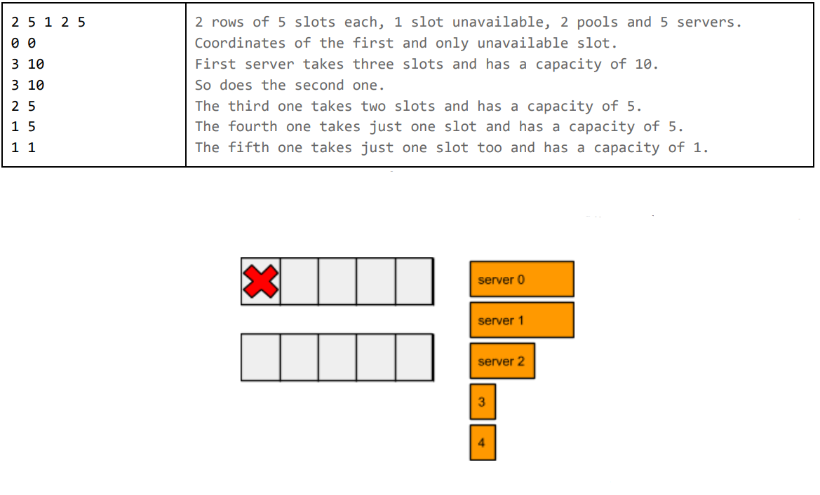
ESEMPIO DI INPUT
non disponibili
2
(R,S,U,P,M)
da qui i server con grandezza e capacità in ordine

Slide 9
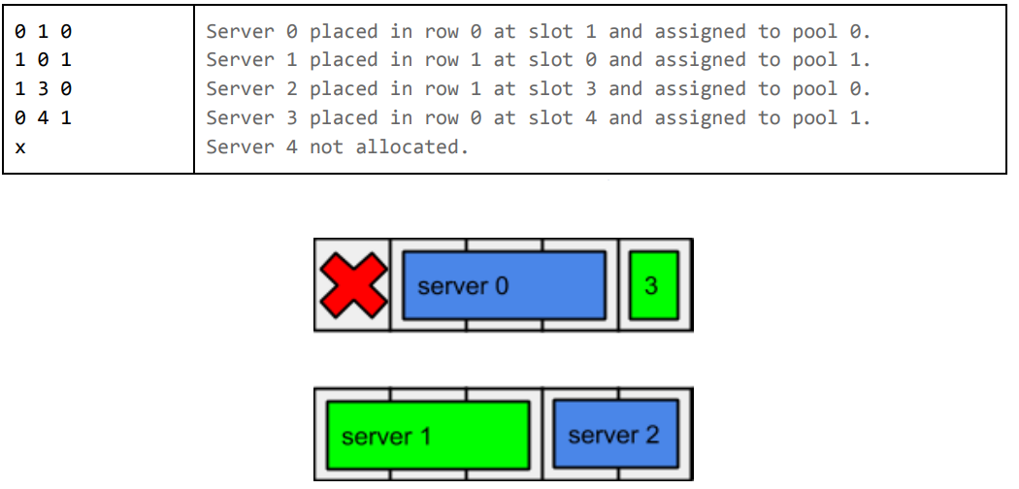
OUTPUT CORRISPONDENTE
2
(r,s,p)

Slide 10
roadmap
ESEMPIO DI INPUT
SOLUZIONE OTTIMA
CONFRONTO
1
2
3
4
5
6
DESCRIZIONE DEL PROBLEMA
SOLUZIONE GREEDY
MODELLAZIONE

Slide 11
roadmap
ESEMPIO DI INPUT
SOLUZIONE OTTIMA
CONFRONTO
1
2
3
4
5
6
DESCRIZIONE DEL PROBLEMA
SOLUZIONE GREEDY
MODELLAZIONE

Slide 12
MODELLAZIONE
Il problema è stato modellato con la PLI. Effettivamente come vedremo a breve sono state utilizzate solo variabili decisionali binarie per modellare il datacenter e una variabile intera positiva per le capacità garantite e una funzione obiettivo lineare. Il problema è del tipo max-min ma è stato trasformato in un problema a massimizzare tenendo conto della minimizzazione nei vincoli
3

Slide 13
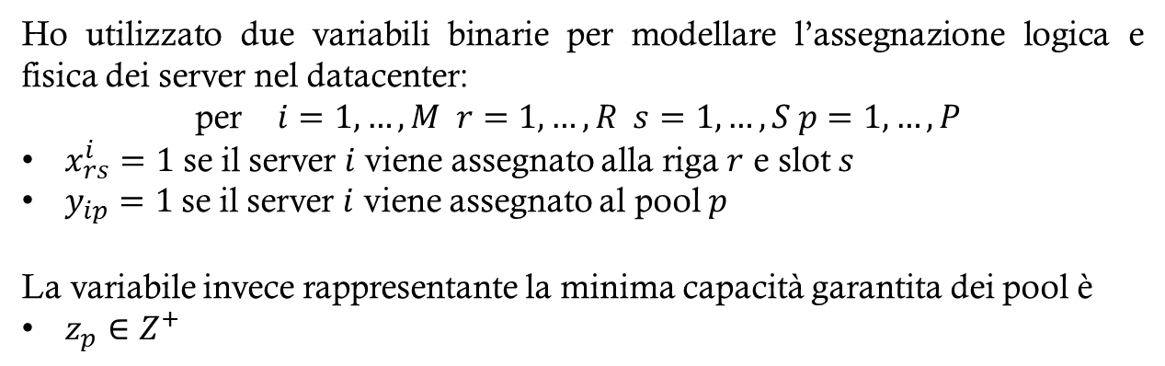
1) Variabili decisionali
Ho utilizzato due variabili binarie per modellare l’assegnazione logica e fisica dei server nel datacenter:
per $i=1,…,M r=1,…,R s=1,…,S p=1,…,P$
$x_{rs}^{i}=1$ se il server $i$ viene assegnato alla riga $r$ e slot $s$
$y_{ip}=1$se il server $i$ viene assegnato al pool $p$
La variabile invece rappresentante la minima capacità garantita dei pool è
$z_{p}∈Z^{+}$
3

Slide 14
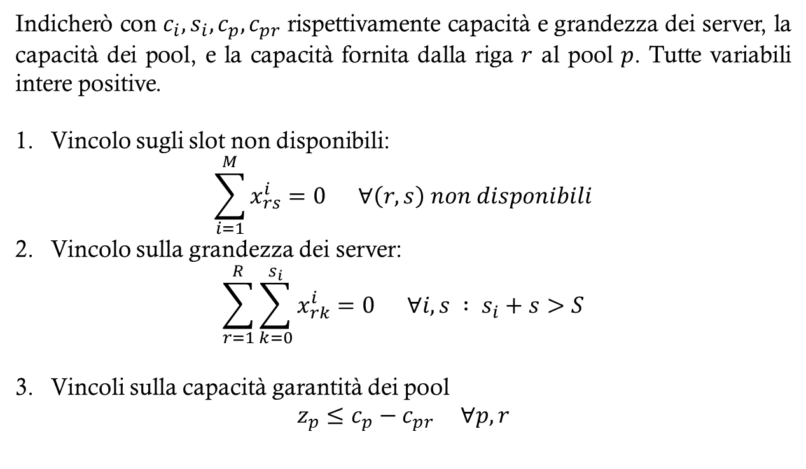
2) Vincoli
Indicherò con $c_{i}, s_{i}, c_{p}, c_{pr}$ rispettivamente capacità e grandezza dei server, la capacità dei pool, e la capacità fornita dalla riga $r$ al pool $p$. Tutte variabili intere positive.
Vincolo sugli slot non disponibili:
$$\sum_{i=1}^{M}{x_{rs}^{i}=0 ∀\left(r,s\right) non disponibili}$$
Vincolo sulla grandezza dei server:
$$\sum_{r=1}^{R}{\sum_{k=0}^{s_{i}}{x_{rk}^{i}=0 ∀i,s : s_{i}+s>S}}$$
Vincoli sulla capacità garantità dei pool
$$z_{p}≤c_{p}−c_{pr} ∀p,r$$
3

Slide 15

2) Vincoli
4. Vincoli di consistenza:
$$\sum_{r=1}^{R}{\sum_{s=1}^{S}{x_{rs}^{i}=1 ∀i}}$$
$$\sum_{i=1}^{M}{x_{rs}^{i}}≤1 ∀r,s$$
$$\sum_{i=1}^{M}{\sum_{p=1}^{P}{y_{ip}=1}}$$
$$x_{rs}^{i}∈\left\{0,1\right\}$$
$$y_{ip}∈\{0,1\}$$
$$z_{p}∈Z^{+}$$
3

Slide 16
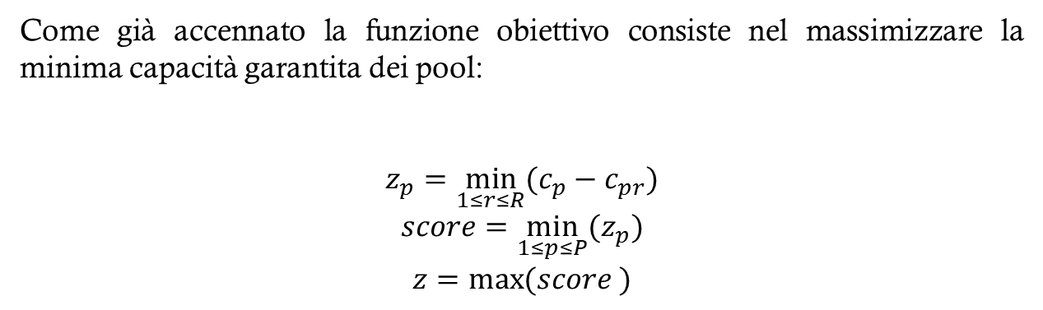
3) Funzione obiettivo
Come già accennato la funzione obiettivo consiste nel massimizzare la minima capacità garantita dei pool:
$$z_{p}=\min_{1≤r≤R}{(c_{p}−c_{pr})}$$
$$score=\min_{1≤p≤P}{(z_{p})}$$
$$z=\max{(score )}$$
3

Slide 17
roadmap
ESEMPIO DI INPUT
SOLUZIONE OTTIMA
CONFRONTO
1
2
3
4
5
6
DESCRIZIONE DEL PROBLEMA
SOLUZIONE GREEDY
MODELLAZIONE

Slide 18
roadmap
ESEMPIO DI INPUT
SOLUZIONE OTTIMA
CONFRONTO
1
2
3
4
5
6
DESCRIZIONE DEL PROBLEMA
SOLUZIONE GREEDY
MODELLAZIONE

Slide 19
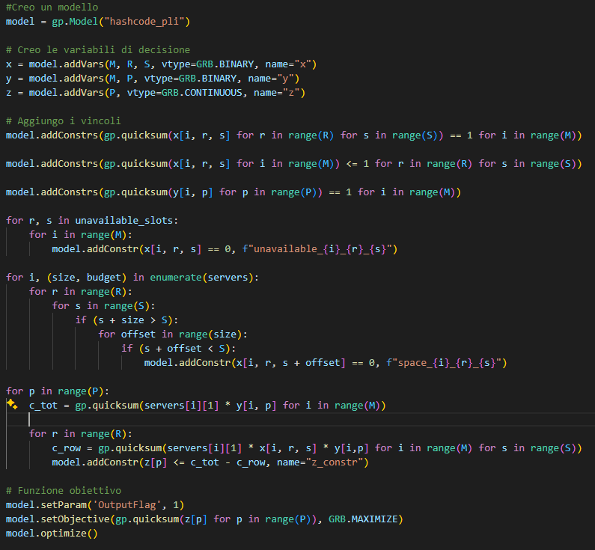
SOLUZIONE OTTIMA
4

Slide 20
roadmap
ESEMPIO DI INPUT
SOLUZIONE OTTIMA
CONFRONTO
1
2
3
4
5
6
DESCRIZIONE DEL PROBLEMA
SOLUZIONE GREEDY
MODELLAZIONE

Slide 21
roadmap
ESEMPIO DI INPUT
SOLUZIONE OTTIMA
CONFRONTO
1
2
3
4
5
6
DESCRIZIONE DEL PROBLEMA
SOLUZIONE GREEDY
MODELLAZIONE

Slide 22
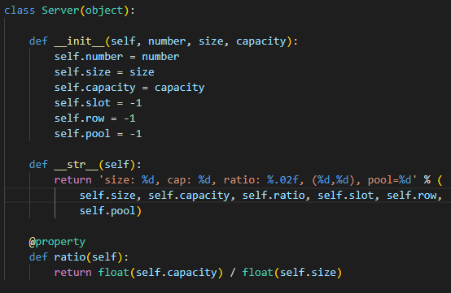
SOLUZIONE GREEDY
5

Slide 23
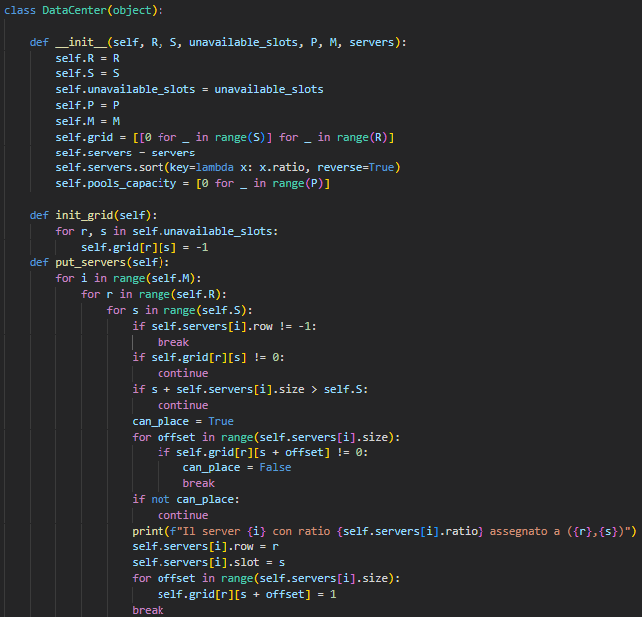
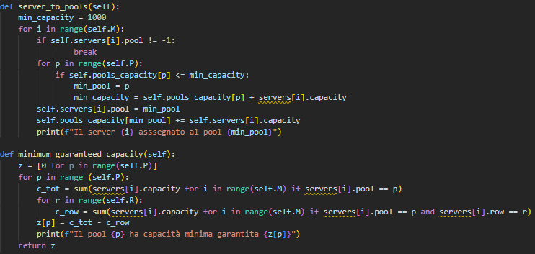

Slide 24
roadmap
ESEMPIO DI INPUT
SOLUZIONE OTTIMA
CONFRONTO
1
2
3
4
5
6
DESCRIZIONE DEL PROBLEMA
SOLUZIONE GREEDY
MODELLAZIONE

Slide 25
roadmap
ESEMPIO DI INPUT
SOLUZIONE OTTIMA
CONFRONTO
1
2
3
4
5
6
DESCRIZIONE DEL PROBLEMA
SOLUZIONE GREEDY
MODELLAZIONE

Slide 26
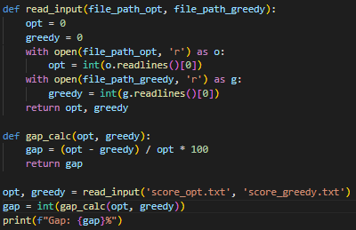
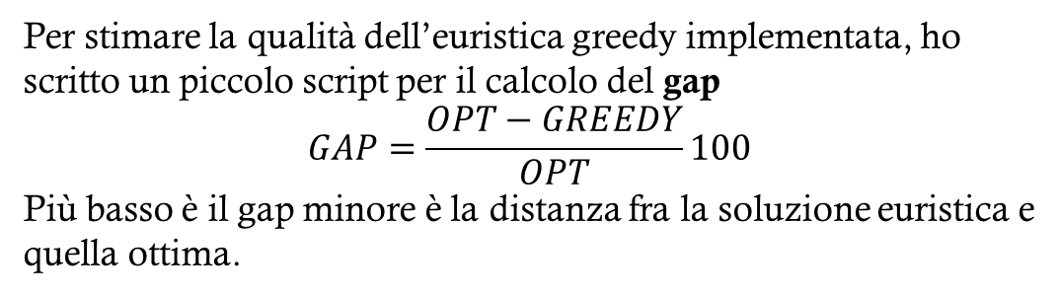
CONFRONTO
Per stimare la qualità dell’euristica greedy implementata, ho scritto un piccolo script per il calcolo del gap
$$GAP=\frac{OPT−GREEDY}{OPT}100$$
Più basso è il gap minore è la distanza fra la soluzione euristica e quella ottima.
6

Slide 27
fine
Grazie per l’attenzione…

